Slide 1
Ｓｔｒｅｎｇｔｈ Ｓｔｏｒｙ
～あなたの「強み」に出会う物語～
Notes:
（授業前オープニングスライド）
●印はアニメーションを動かすタイミング
・は予想される生徒の反応
【】内は教師の動き
【スライド１】
本時で使用するスライドと、スライドを提示する際の教師用シナリオです。

Slide 2
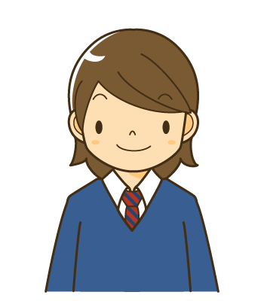
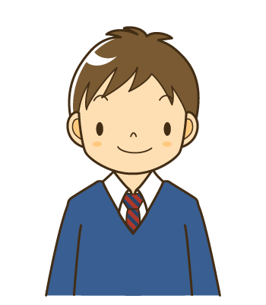
自分や友達の「強み」について 考えたことがありますか？
Notes:
※ このスライドの太字の部分は、授業者自身の言葉に替えることも
できます。
皆さんは、これまで、自分や友達の「強み」について考えたことが
ありますか。
・ない（反応的にはこちらが多いことが予想される）
・ある
あるとしたら、どのようなタイミングで、どのように考えましたか。
【「なるほど。そういうときに、そんなふうに考えたことがあるんだね」と
そのまま返す】
もし、あまり考えたことがない人でも、例えば、高校入試のときの面接で、
自分の長所や頑張ってきたことを伝えたり、
学校生活の中で、友達のすごいところや尊敬できるところを
見付けたりしたことがあるかもしれません。
「強み」は誰にでもあるものです。
しかし、友達の「強み」には気付くことができても
自分の「強み」にはなかなか気付くことができないことがあるかも
しれません。
また、せっかく気付いた友達の「強み」をその友達に伝えることが
できていないこともあるかもしれません。
【スライド２】（３分）

Slide 3
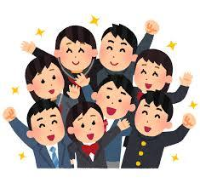
３時間のめあて
① 自分や友達の「強み」を知ろう
② 自分や友達の「強み」を生かそう
③ 自分や友達の「強み」を生かしていこう
Notes:
そこで、これから、自分や友達の「強み」を伝え合う学習を
３時間します。
１時目は「① 自分や友達の『強み』を知ろう」
２時目は「② 自分や友達の『強み』を生かそう」
３時目は「③ 自分や友達の『強み』を生かしていこう」です。
３時間の学習では、自分の「強み」や友達の「強み」に気付いたり、
それを伝え合ったりします。
これらの学習を通して、このクラスを今よりもっと素敵なクラスに、
そして、皆さんにとって居心地の良いクラスにしていってほしいと
思います。
【「３時間のめあて」を掲示する】
【スライド３】（１分）

Slide 4
本時のめあて
① 自分や友達の
「強み」を知ろう
Notes:
今日は、「自分や友達の『強み』を知ろう」というめあてで学習します。
【スライド４】（30秒）

Slide 5
本時の流れ
① 「自分Webbing」を書く
② 友達の「強み」を考えて書く
③ 自分の「強み」を考えて書く
Notes:
今日の授業の流れは、まず、「自分Webbing」を書いて、
次に、友達の「強み」を考えて書き、
最後に、自分の「強み」を考えて書きます。
【「本時の流れ」を掲示する】
【スライド５】（30秒）

Slide 6
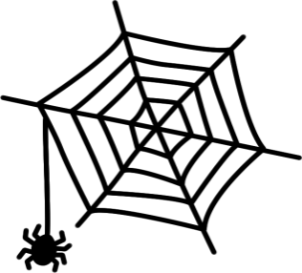
自分や友達の「強み」を知ろう
本時の交流活動
自分Webbing
Notes:
今日の交流活動は「自分Webbing」です。
ウェビングは、網の目とかクモの巣という意味です。
基本的に、グループでの活動が中心になるので、
リラックスして、楽しみながら活動してください。
ワークシートを配付します。
【ワークシートを配付する】
【スライド６】（２分）

Slide 7
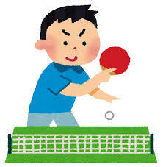
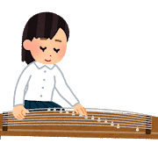
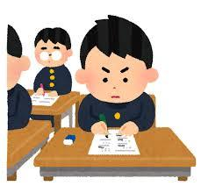
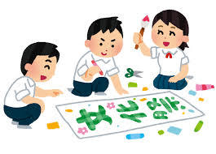
Notes:
単純に、「『強み』って何だろう」と考えたときに、
●例えば、「運動神経がいい」とか、「楽器の演奏が上手い」とか、
「学力が高い」とか、他にも、「協調性がある」とか、「真面目」とか、
そういうものを思い付くと思います。
今日は、自分でも気付いていない「強み」に気付くために、
「自分Webbing」をします。
【スライド７】（30秒）

Slide 8
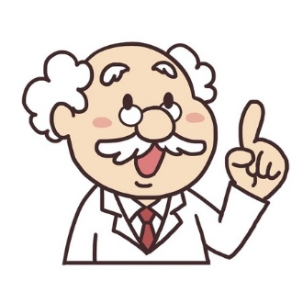
「強み」の定義
＝人の思考、感情、行動、からだ
人に備わっているもの
人にあるもの
人がもっているもの
Notes:
「強み」の一般的な定義は、人の思考や感情、行動やからだのことで、
人に備わっているもの、あるもの、持っているもののことです。
【「『強み』の定義」を掲示する】
【スライド８】（30秒）

Slide 9
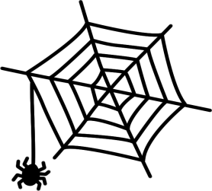
活動①
自分Webbing
～が好き、～が苦手などから思いつくままにどんどん広げていきます
野球観戦は好き
球技が苦手
走るのは好き
週３でもいける
カレーが好き
インドに行きたい
一人の時間が好き
人見知り
する
私
英語が
苦手
海外旅行に
行きたい
人付き合いが
めんどうくさい
美術館
めぐりも好き
読書が好き
長文は無理でも、英会話なら
頑張れる
将来、漫画喫茶を
開きたい
漫画も
大好き
Notes:
「自分Webbing」の活動は３つです。
まず、活動①です。
「～が好き」、「～が苦手」、「～してみたい」などから、
思い付くままにどんどん広げていきます
●【スライドのアニメーションに沿って読み上げる】
【スライド９】（１分）

Slide 10
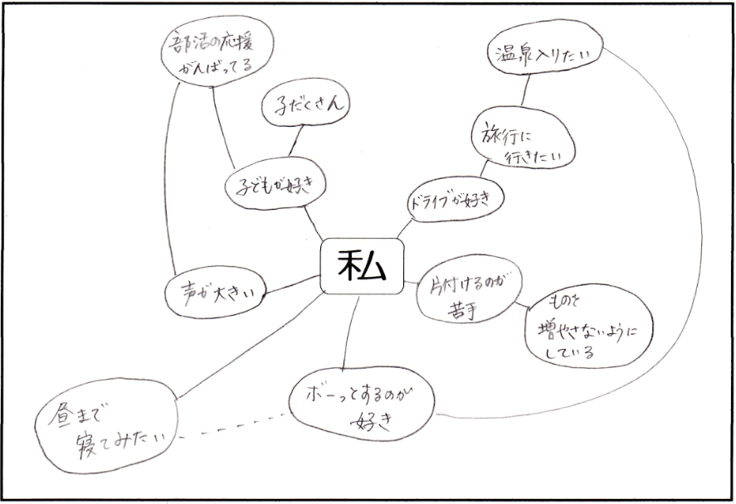
先生もやってみました
Notes:
※ このスライドは、授業者自身のものに替えることもできます。
先生も「自分Webbing」をしてみました。
先生は、・・・【スライドに沿って読み上げる】
それでは、自分自身のウェビングを書きましょう。
やり方で質問はありませんか。
時間を８分取ります。
15秒前です。今、書いているもので最後にしてください。
時間です。
【スライド10】（９分）

Slide 11
活動①
自分Webbing
～が好き、～が苦手などから思いつくままにどんどん広げていきます
野球観戦は好き
球技が苦手
走るのは好き
週３でもいける
カレーが好き
インドに行きたい
一人の時間が好き
人見知り
する
私
英語が
苦手
海外旅行に
行きたい
人付き合いが
めんどうくさい
美術館
めぐりも好き
読書が好き
長文は無理でも、英会話なら
頑張れる
将来、漫画喫茶を
開きたい
漫画も
大好き
Notes:
●さて、ここの「英語が苦手」は「強み」でしょうか。
・「強み」ではない
そうですね。「苦手」なので一見「強み」には感じませんが、
●「海外旅行に行きたい」という願いを叶えるために、
「英会話なら頑張れる」という意欲につながっていますね。
●他の●「球技が苦手」「人見知りする」「人付き合いが
めんどうくさい」も一見ネガティブに見えますが、
考え方や生かし方次第で「強み」になると考えます。
【スライド11】（１分30秒）

Slide 12
「強み」を理解するポイント
ポジティブ（プラス）だと
思えることばかりでなく、
ネガティブ（マイナス）に
思えることも含めて、
「強み」として考える
Notes:
このように、ポジティブでプラスなことばかりでなく、
一見、ネガティブやマイナスに見えたり思えたりしてしまうことも含めて
「強み」として考えるというところが、「強み」を理解するポイントです。
【「『強み』を理解するポイント」を掲示する】
【スライド12】（30秒）

Slide 13
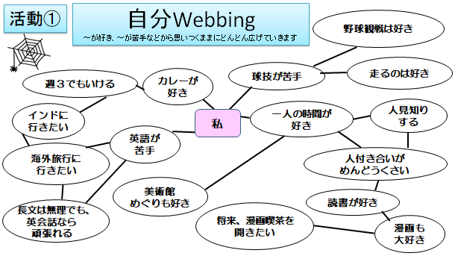
活動②
友達の「強み」を考えて書こう
１人を楽しむ力があること
やりたいことが明確なところ
自分のことをよく分かっているところ
田中
佐藤
森永
Notes:
次に、活動②です。
ここからは４人グループで活動します。
友達の「自分Webbing」を見て、
先ほどの「強み」を理解するポイントを踏まえて、
その人の「強み」だと思うことをワークシートに書きます。
●例えば、１人目の田中さんは、
●こういうところに着目して
●「１人を楽しむ力があること」と書きました。
●２人目の・・・【以下、アニメーションに沿って読み上げる】
このように、友達の「自分Webbing」を見て、
複数の内容から考えられる「強み」を考えて書きます。
（ ）の中には、自分の名前を書きましょう。
【スライド13】（１分）

Slide 14
先生もやってみました
Notes:
※ このスライドは、授業者自身のものに替えることもできます。
●このやり方で、先生も「強み」を書いてもらいました
【アニメーションに沿って読み上げる】
やり方で質問はありませんか。
【スライド14】（１分）

Slide 15
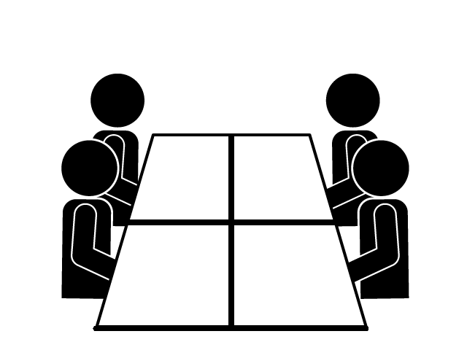
ワークシートの回し方
ワークシートを裏返しのまま、本人に戻しましょう。
Notes:
ワークシートは、時計回りに渡してください。
最後は、ワークシートを裏返しのまま、本人に戻します。
【「ワークシートの回し方」を掲示する】
時間は１人当たり２分です。
私の合図に合わせて、全体で進めます。
始めてください。
15秒前です。時間です。次の友達に渡しましょう。
15秒前です。時間です。次の友達に渡しましょう。
15秒前です。時間です。ワークシートを裏返して待ちましょう。
裏返しのまま本人に戻します。
戻ったら、友達が書いてくれた「強み」にじっくりと目を通しましょう。
【スライド15】（８分）

Slide 16
友達に「強み」を書いたり書いてもらったりした 気付きや感想をグループで伝え合おう
【話し方のポイント】
【聴き方のポイント】
① 相手を見る
① 相手を見る
② 聞こえる声で話す
② うなずきながら聴く
③ はっきり話す
③ 最後まで聴く
Notes:
※ このスライドの太字の部分は、授業者自身の言葉に替えることも
できます。
どうでしたか。
今から、友達の「強み」を書いたり、友達に「強み」を書いてもらったりした気付きや感想をグループで伝え合います。
伝え合いをするときのポイントを紹介します。
まず、話す方は、相手を見て、聞こえる声で、はっきりと話します。
次に、聞く方も、相手を見て、うなずきながら、
最後まで話を聴きます。
【「話し方と聴き方のポイント」を掲示する】
グループの右前に座っている人から時計回りに発表します。
グループ全体で、 時間を２分取ります。
早く終わったところは、時間がくるまで、友達の発表を聴いて感じたことや気付いたことについて交流してください。
時間です。
嬉しそうに笑顔になったり、
自然と拍手が起こったりしているグループもありました。
【スライド16】（３分）

Slide 17
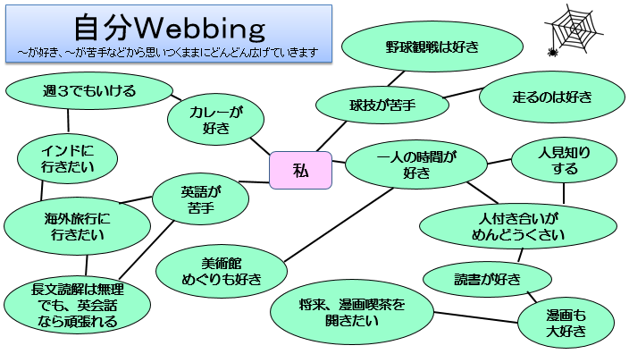
友達が書いてくれた「強み」と「自分Webbing」を参考に、自分の「強み」を考えて書こう
活動③
自分のことを分かっていて、楽しんでいること
Notes:
最後に、活動③です。
グループの友達が書いてくれた「強み」も参考にしながら、
このように、●改めて自分の「強み」だと思うことを書きます。
【スライド17】（１分）

Slide 18
先生もやってみました
Notes:
※ このスライドは、授業者自身のものに替えることもできます。
●先生が考えた自分の「強み」は、
・・・【アニメーションに沿って読み上げる】
やり方で質問はありませんか。
時間を２分取ります。
早く終わった人は、私が合図するまで、そのまま待っていてください。
時間です。
【スライド18】（３分）

Slide 19
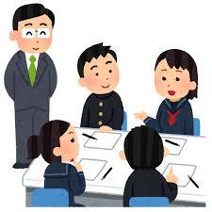
活動④
自分が書いた「強み」をグループで伝え合おう
私の「強み」は、
・・・・・・・・・・・・
だと思います。
Notes:
※ このスライドの太字の部分は、授業者自身の言葉に替えることも
できます。
今、自分が書いた「強み」をグループで伝え合います。
伝え合いをするときのポイントは、先ほどと同じです。
伝え方は、「私の『強み』は・・・だと思います」と分かりやすく
話しましょう。
グループの右前に座っている人から時計回りに発表します。
グループ全体で、 時間を２分取ります。
早く終わったところは、時間がくるまで、友達の発表を聴いて感じた
ことや気付いたことについて交流してください。
時間です。
友達の発表に大きくうなずいたり、
自然と拍手が起こったりしているグループもありました。
【スライド19】（３分）

Slide 20
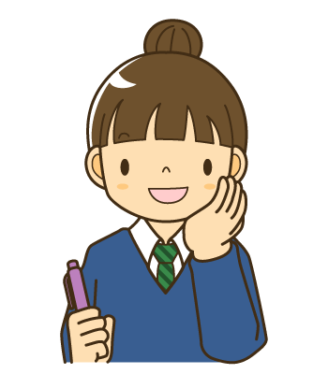
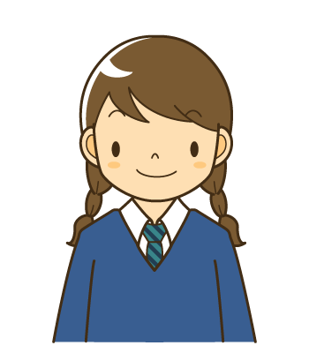
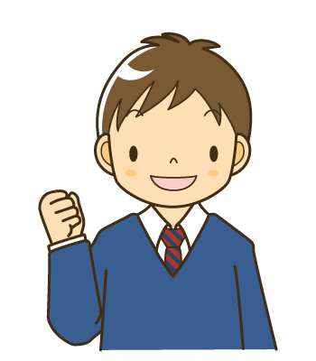
今日の学習を振り返ろう
Notes:
※ このスライドの太字の部分は、授業者自身の言葉に替えることもできます。
今日の学習を振り返ります。振り返りシートを配付します。【振り返りシートを配付する】
今日は「自分や友達の「強み」を知ろう」というめあてでこのような活動をしました。
今日の学習全体を通して、気付いたことや感じたことを振り返りシートに記入しましょう。
時間を４分取ります。
今日の学習の気付きや感想をグループで交流しましょう。一番下のコメント欄に書いたことを
発表してください。進め方は先ほどと同じです。時間はグループ全体で２分取ります。
早く終わったところは、時間がくるまで、友達の発表を聴いて感じたことや気付いたことに
ついて交流してください。始めてください。
時間です。
（時間がなければ、ここで終了して本時のまとめを行い、振り返りシートの内容は、後日、
学級通信で紹介する）
最後に、クラス全体で交流をしたいと思います。グループで出た気付きや感想を発表して
ください。【発表内容を板書する】
・今まで気付かなかった自分の「強み」を友達に教えてもらえて少し自信がもてた
・今まであまり話したことがなかった人の意外な一面を知ることができた
・グループで話し合いながら楽しく活動ができた
皆さんが振り返りシートに書いてくれた感想は、後日、先生がプリントにして配りたいと思います。
今日は、「自分や友達の『強み』を知ろう」というめあてで学習しました。どうでしたか。
一見ネガティブに思えることも、考え方や生かし方次第で「強み」になるということが
分かったと思います。
それでは、今日の学習を終わります。
次回は、「自分や友達の『強み』を生かそう」というめあてで学習します。
【スライド20】（10分）

